Slide 1
Modularisation BTS Travaux Publics
Lycée Saint Lambert - PARIS

Slide 2
25 étudiants
4 enseignants
22 heures/ semaine d’enseignement technique et professionnel
Répartition du volume horaire par modules
1 module ⇒ 1 enseignant
sauf
Modules M4, M5, M6, M7 ⇒ plusieurs enseignants intervenant en projet

Slide 3
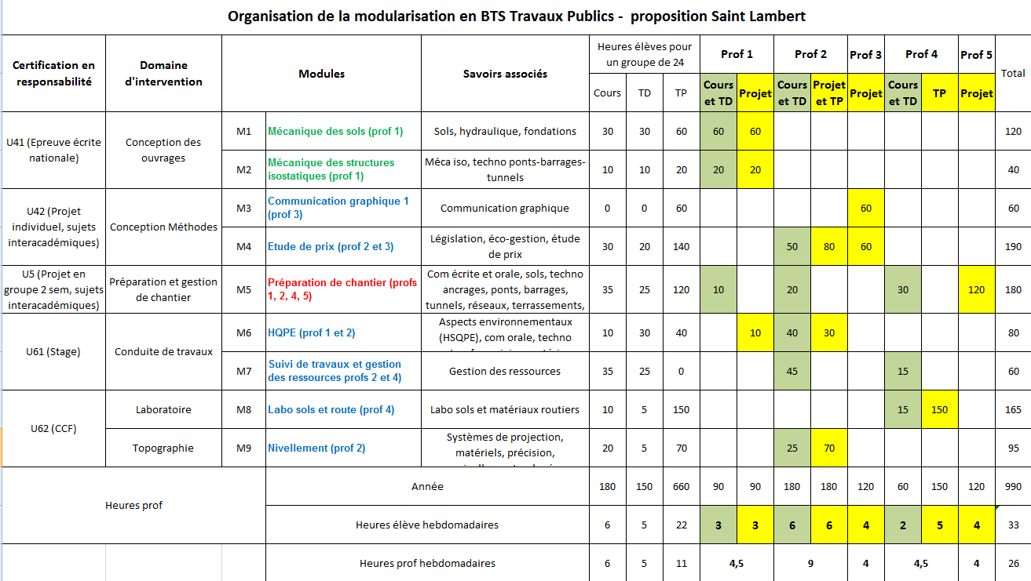

Slide 4
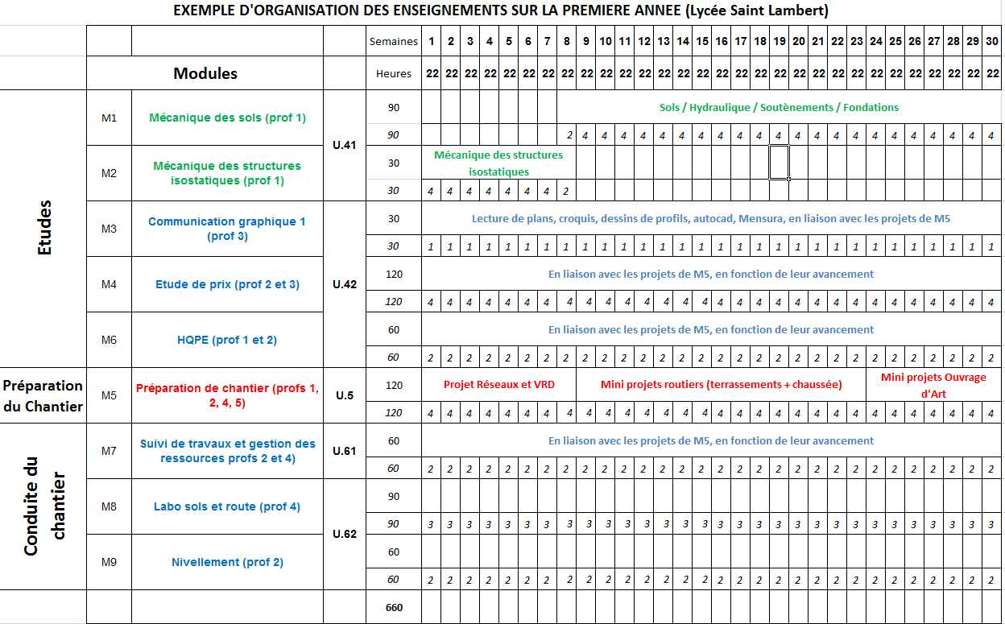

Slide 5
Modalités d’évaluation des modules
Exemple du module M3
M3 | Communication graphique bases
Parcours | Domaine | Unité de formation | Nombre d’heures | ECTS | Année
BTS Travaux Publics | Communication | UF5 | C=0h, TD=0h, TP=30h | 2 | TS1
Compétence(s) terminale(s) ciblée(s) : C5 Analyser un dossier de marché C2 Etudier un dossier pour répondre à un appel d’offre (du point de vue de l’entreprise) C4 réaliser des études de méthodes et d’exécution (du point de vue de l’entreprise)
Unité certificative ciblée : E42 Etudes de méthodes et d’exécution
Pré-requis nécessaires : Bac S, STI2D, Bac Pro ou niveau IV avec connaissances équivalentes en communication graphique
Intentions pédagogiques : Ce module permet l’acquisition des bases du dessin et de la communication graphique dans le domaine des travaux publics. Les cas traités seront tirés d’études de cas relevant du secteur des travaux publics. L’utilisation de logiciels est privilégiée.

Slide 6
SAVOIRS ASSOCIÉS AU MODULE M3
S7 | Communication technique
Connaissances (Notions, Concepts) | Limites de connaissances (Etre capable de) | Modalités d'évaluation du module
S 7.1 - Communication graphique
Tous documents graphiques relatifs aux différents domaines des Travaux Publics : Plans Croquis, schéma Perspective Maquette numérique d’un ouvrage Chaine numérique de communication graphique (type BIM building information modelling, logiciels métiers compatibles,…) | Établir un dessin relatif aux études techniques d'un ouvrage ou à la préparation du chantier, conformément aux normes en vigueur, à l'aide d'un logiciel de D.A.O. ou de ses applicatifs. Mettre en plan, habiller la mise en plan. Éditer la nomenclature. Représenter à main levée et coter une partie d'ouvrage, un détail d'exécution (assemblage, mode opératoire,..). Représenter dans l'espace à main levée ou non une partie d'ouvrage. Réaliser le dessin d’un ouvrage en 3D en vue d’une présentation. Réaliser un rendu réaliste. Intégrer la maquette d’un ouvrage dans une chaine numérique et l’exploiter dans les logiciels métiers dédiés. Paramétrer des bibliothèques et des banques de données techniques. | Evaluation N°3 sur un projet d'ouvrage d'art : Elaboration de dessins d'exécution (coffrage, armatures,...) sur un logiciel adapté. Evaluation N°1 sur un projet de Réseaux et VRD : Elaboration de profil en travers sur tranchée, de profil en long sur raccordements de réseaux, de détails d'assemblages,... Evalué dans l'évaluation N°3 Evaluation N°2 sur un projet routier simple : modélisation sur un logiciel de type Mensura ou équivalent de l'ensemble de l'ouvrage (MNT, terrassements, chaussées, assainissement routier, réseaux divers,…) et exploitation des résultats (quantités, profils,…)

